Slide 1


مروری بر بخش نامه ها
29 صفحه

Slide 2
یکسان سازی رسیدگی درصدی اسناد
اسناد بطور کامل تحویل گرفته شود و " درصد رسیدگی " توسط همکار ناظر جدا شود.
رسیدگی اولیه روی ریزپرینت انجام شده و مبلغ قابل پرداخت روی صورتحساب نوشته شود.
3. "صورتحساب و ریزپرینت" از نظر مبلغ و عنوان ردیف ها یکسان باشد.
( در ردیف سایر خدمات ، مبلغ یک یا چند خدمت درخواست می شود)
صفحه یک

Slide 3
یکسان سازی رسیدگی درصدی اسناد
4. ستون " مبلغ در تعهد سازمان " رسیدگی شود.
5.به جز ردیف " دارو،لوازم و آزمایشات" بقیه ردیف ها مبلغ قابل پرداخت نوشته شود.
( ردیف دارو ، لوازم، آزمایشات تیک شود یا 296 یا 300)
6. صورتحساب بیمارستان " ستون ارز ترجیحی " و " سهم بیمار" داشته باشد.
( بیمارستان های دولتی و دانشگاهی ستون صعب العلاج هم داشته باشد)
صفحه دو

Slide 4
یکسان سازی رسیدگی درصدی اسناد
7. لیست اسناد رندوم بصورت جداگانه تهیه شود. ( توسط بیمارستان)
8. روی نامه کلی درصد رسیدگی و تعداد سند رسیدگی شده نوشته شود.
( توسط ناظر بالینی و دارویی)
9. درصد رسیدگی نشده از نظر استحقاق درمان ، فرم صادره ، تاییدیه پزشک معتمد و مبلغ ردیف ها بررسی و علامت گذاری شود.
10. کارشناس بالینی پس از اتمام کار اداره و کارشناس دارویی را مطلع کند.
صفحه سه

Slide 5
تخلفات بیمارستان ها
موارد تخلف و خدمات روتین بیمارستان توسط همکار ناظر همراه با مستندات گزارش شود.
گزارشات به کمیته فنی ارجاع داده می شود.
به دانشگاه و بیمارستان نامه زده می شود.
صفحه چهار

Slide 6
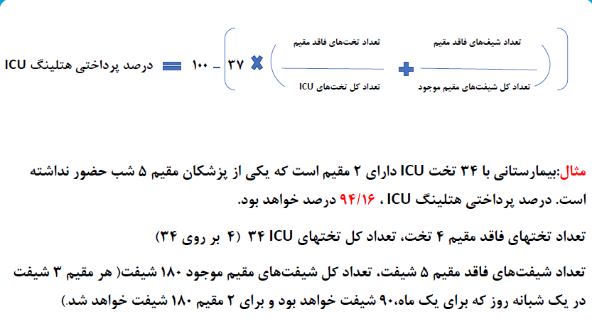
نحوه محاسبه پزشکان مقیم
صفحه پنج

Slide 7
نحوه محاسبه پزشکان مقیم
مقیم 3 |  |  | مقیم 2 |  |  | مقیم 1 |  |  | تاریخ
 |  | ☑ |  |  | ☑ | ☑ | ☑ | ☑ | 1403/06/01
 |  |  |  |  |  |  |  |  | 1403/06/02
 |  |  |  |  |  |  |  |  | 1403/06/03
 |  |  |  |  |  |  |  |  | 1403/06/04
 |  |  |  |  |  |  |  |  | 1403/06/05
 |  |  |  |  |  |  |  |  | 1403/06/06
 |  |  |  |  |  |  |  |  | 1403/06/07
 |  |  |  |  |  |  |  |  | 0000000
 |  |  |  |  |  |  |  |  | 1403/06/29
 |  |  |  |  |  |  |  |  | 1403/06/30
 |  |  |  |  |  |  |  |  | 1403/06/31
صفحه شش

Slide 8

سایت راهنمای ناظرین بیمارستانی
www.NazerinTehran.ir
صفحه هفت

Slide 9


صفحه هشت

Slide 10
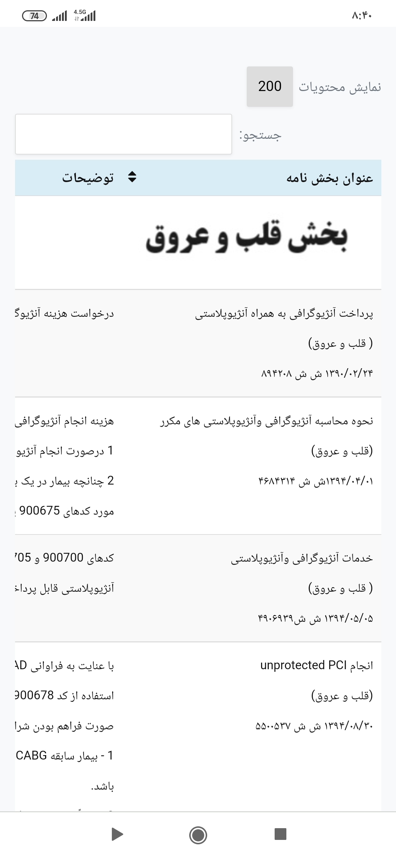
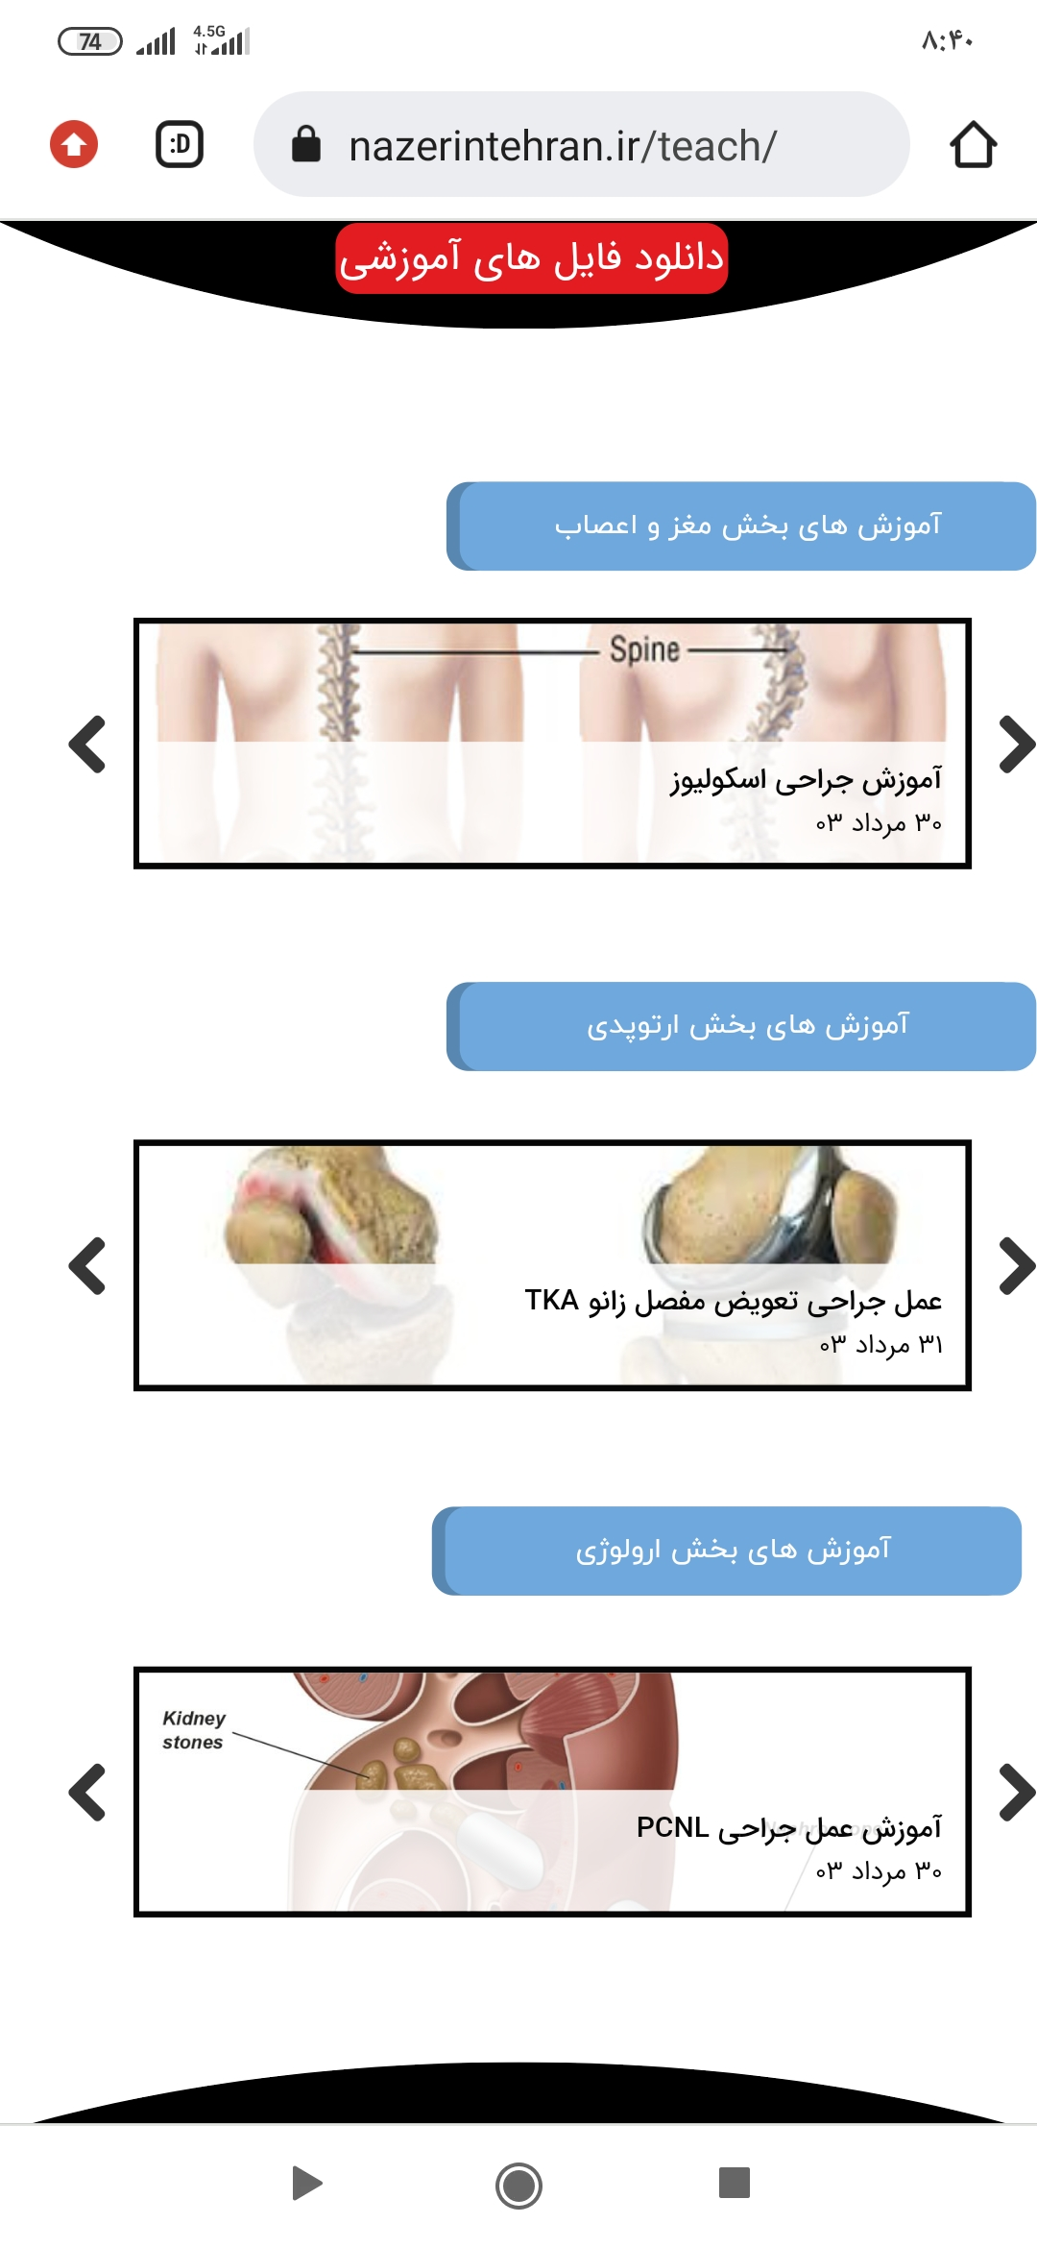
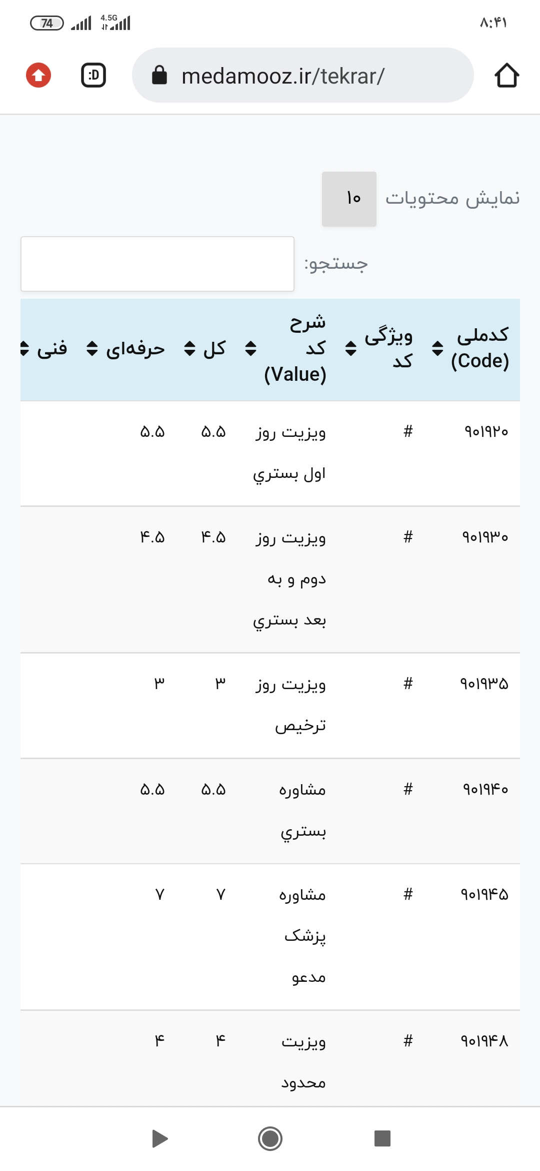
صفحه نه

Slide 11
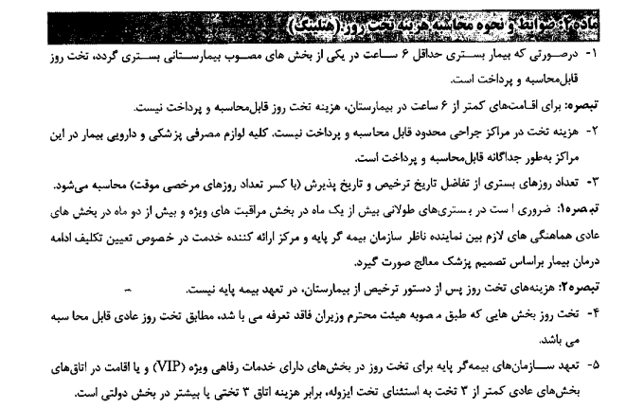
بخش نامه های شش ماه اول سال 1403
صفحه ده

Slide 12
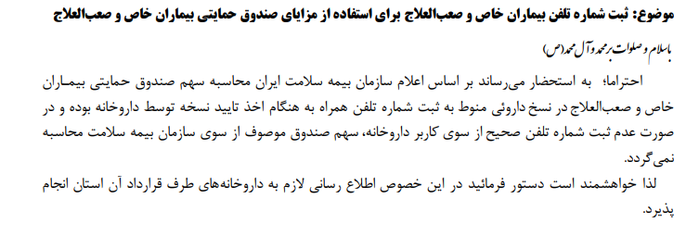
بخش نامه های شش ماه اول سال 1403
صفحه یازده

Slide 13
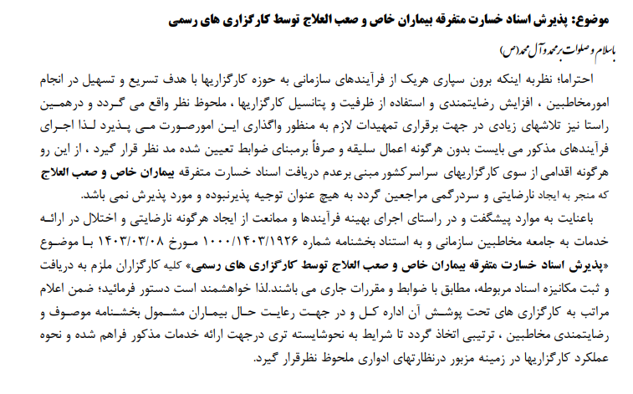
بخش نامه های شش ماه اول سال 1403
خانم هادی 64028243
رابط کارگزاری ها:
صفحه دوازده

Slide 14
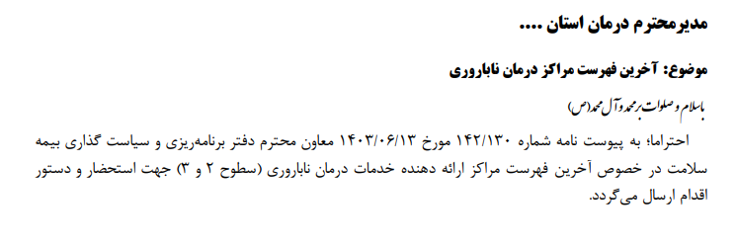
بخش نامه های شش ماه اول سال 1403
صفحه سیزده

Slide 15
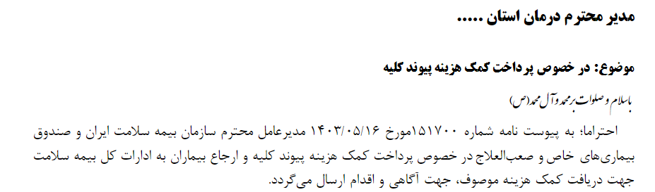
بخش نامه های شش ماه اول سال 1403
صفحه چهارده

Slide 16
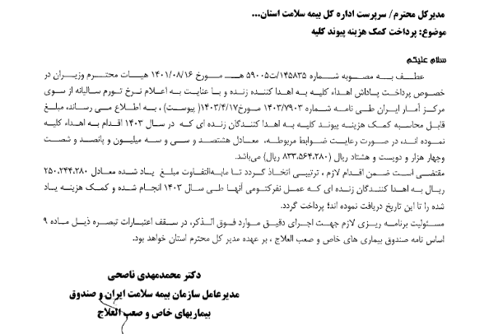
بخش نامه های شش ماه اول سال 1403
صفحه پانزدهم

Slide 17
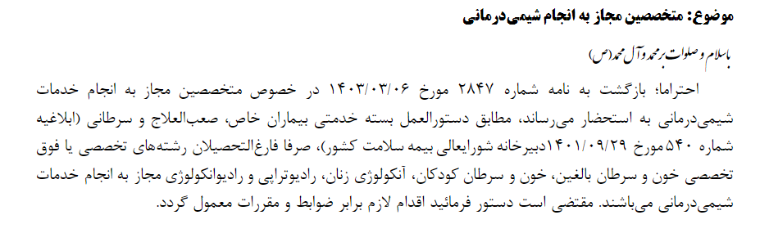
بخش نامه های شش ماه اول سال 1403
صفحه شانزدهم

Slide 18
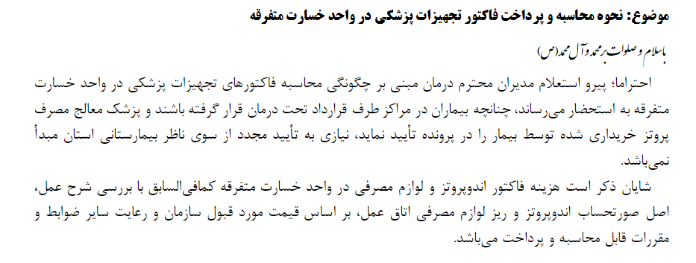
بخش نامه های شش ماه اول سال 1403
خانم پورحسن 64028146
رابط کارگزاری ها:
صفحه هفدهم

Slide 19
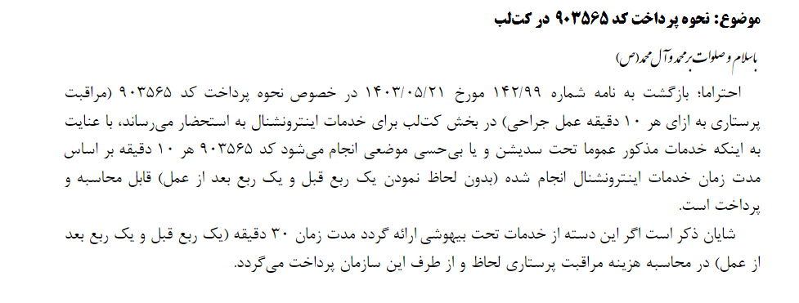
بخش نامه های شش ماه اول سال 1403
صفحه هجدهم

Slide 20
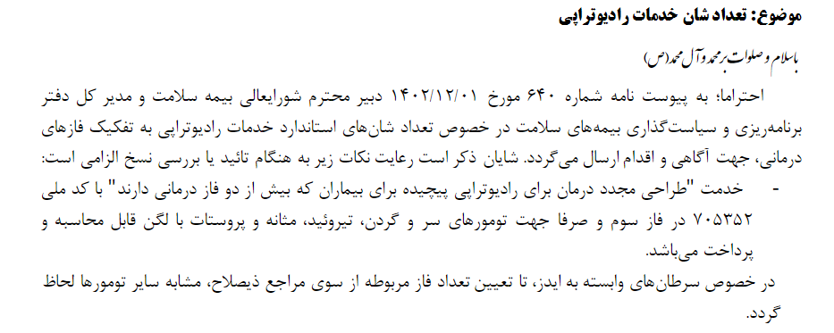
بخش نامه های شش ماه اول سال 1403
صفحه نوزدهم

Slide 21
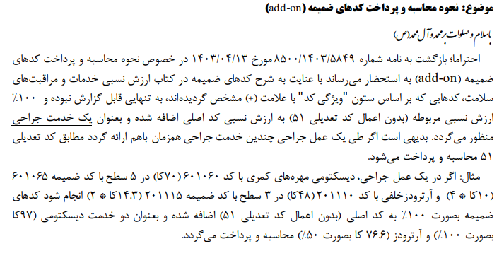
بخش نامه های شش ماه اول سال 1403
صفحه بیستم

Slide 22
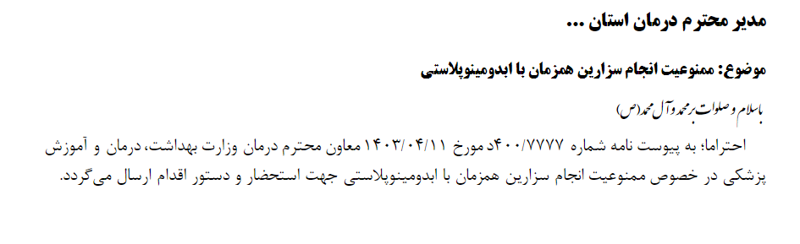
بخش نامه های شش ماه اول سال 1403
فقط هزینه سزارین قابل پرداخت می باشد
صفحه بیست و یک

Slide 23
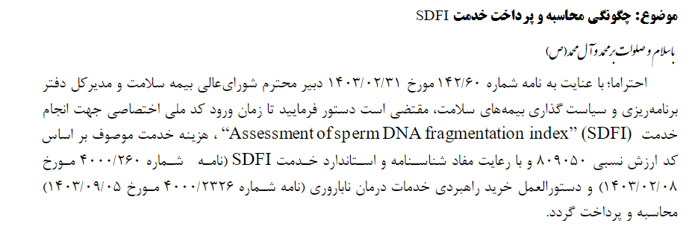
بخش نامه های شش ماه اول سال 1403
شرح کد 809050 : آماده سازی اسپرم با روش کمپلکس
صفحه بیست و دو

Slide 24
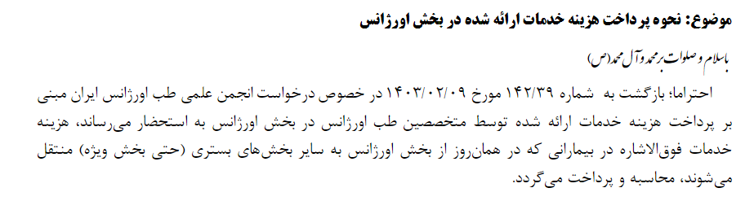
بخش نامه های شش ماه اول سال 1403
صفحه بیست و سه

Slide 25
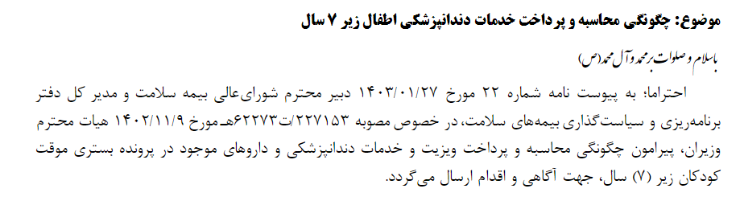
بخش نامه های شش ماه اول سال 1403
صفحه بیست و چهار

Slide 26
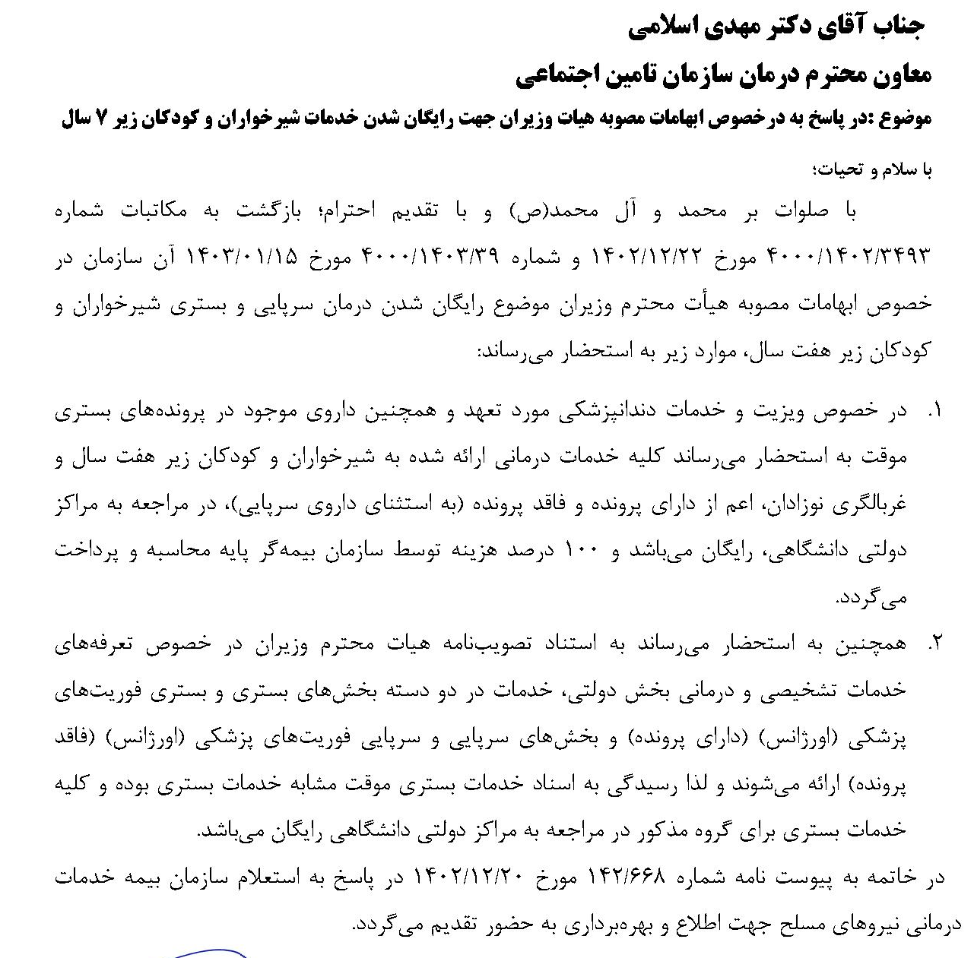
بخش نامه های شش ماه اول سال 1403
صفحه بیست و پنج

Slide 27
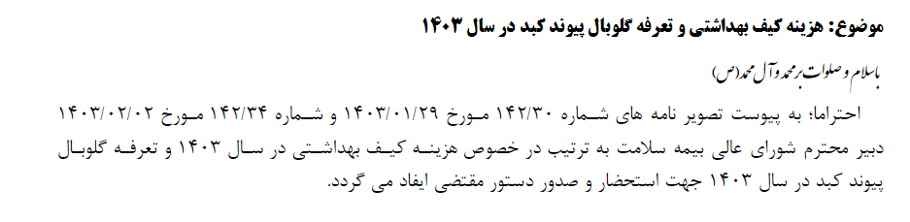
بخش نامه های شش ماه اول سال 1403
صفحه بیست و شش

Slide 28
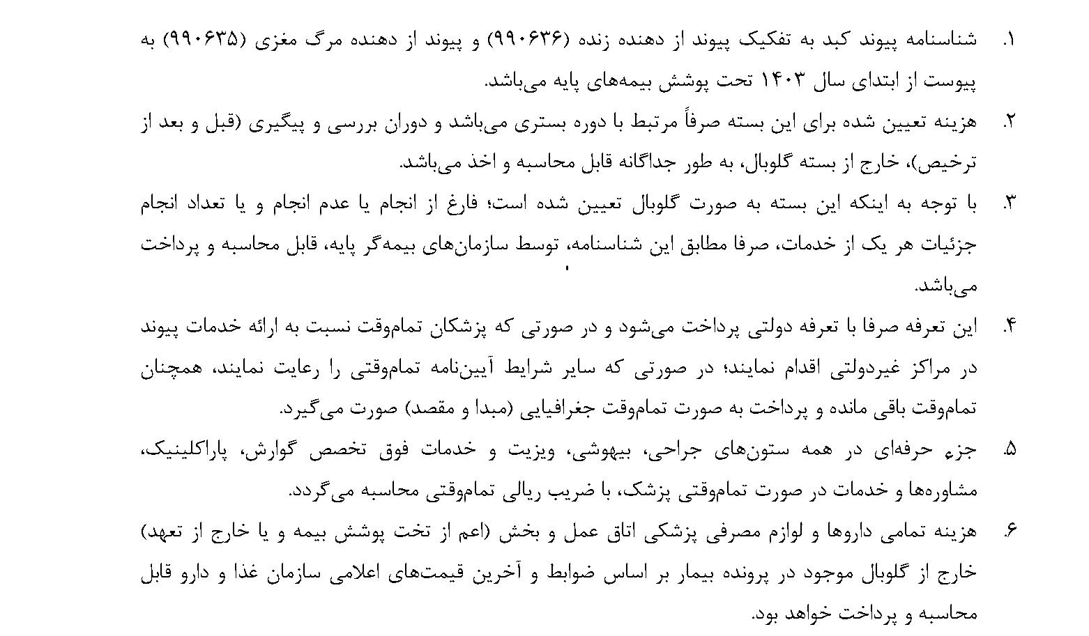
بخش نامه های شش ماه اول سال 1403
صفحه بیست و هفت

Slide 29
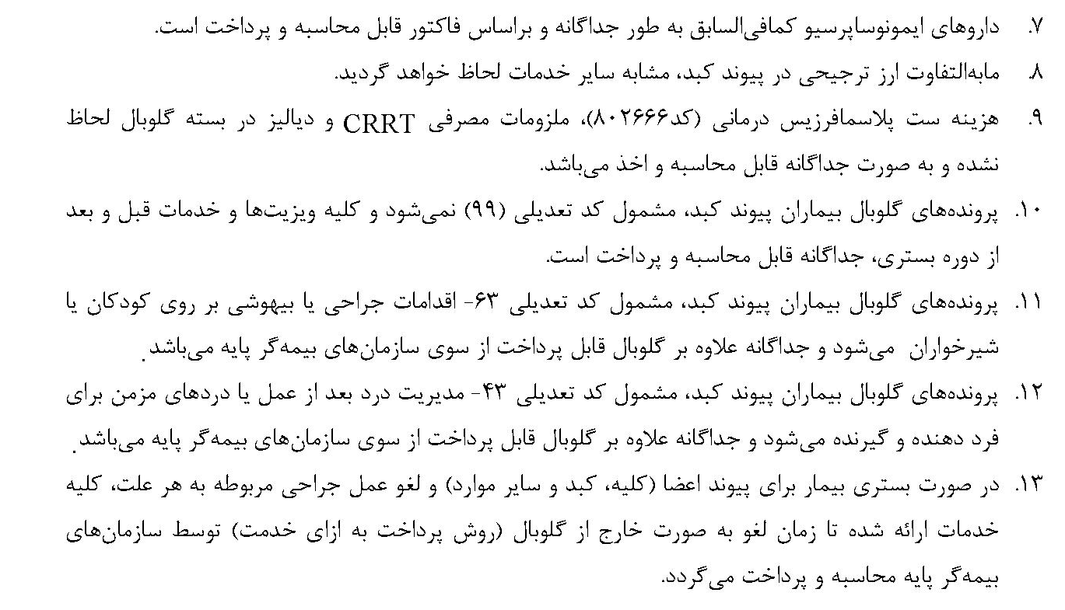
بخش نامه های شش ماه اول سال 1403
صفحه بیست و هشت

Slide 30
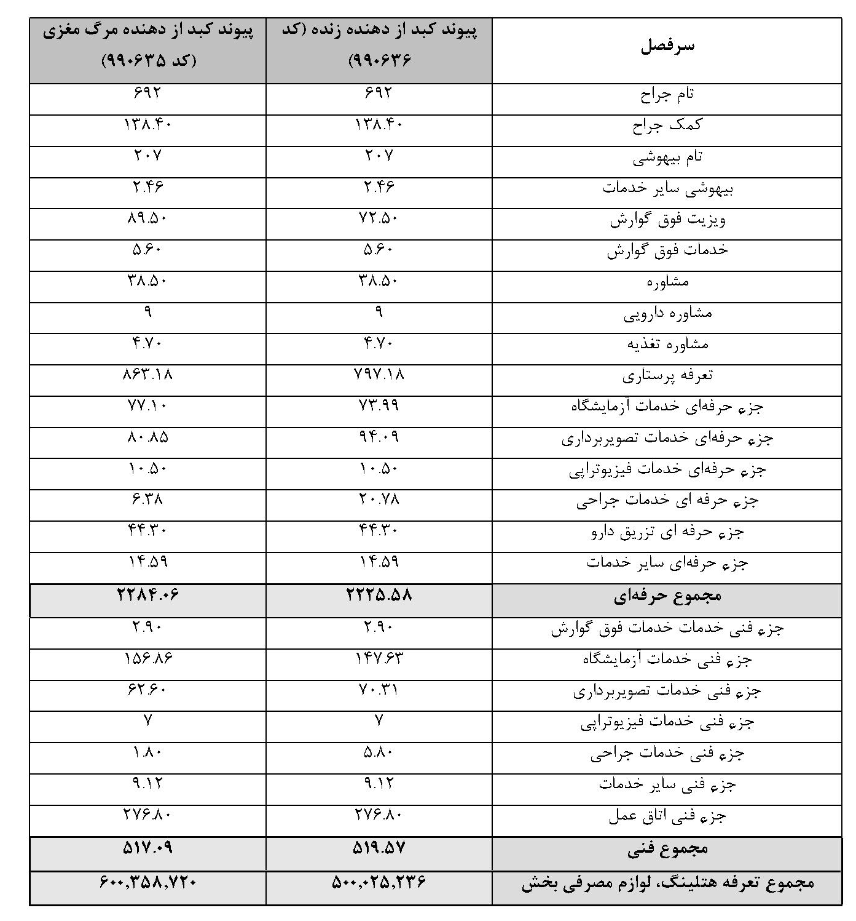
صفحه بیست و نه

Slide 31


